Slide 1



Slide 2




02
Our Team
"ROBOTS"- Wiederholung
Features
Level
Inhalts-
verzeichnis
Probleme
Weiteres Vorgehen
Ende

Slide 3




03
Elif Catakli
Entwicklerin & Designerin
Our Team
Ayca Erdogan
Entwicklerin & Designerin
EA Games

Slide 4



02
03
Entstehung des Logos
Elif Catakli & Ayca Erdogan
unsere Initialen E & A
inspiriert durch EA Sports
EA Games

Slide 5




04
Idee
EA Games

Slide 6


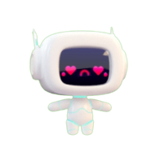

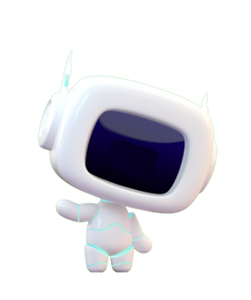

05
ROBOTS
Spielstory:
- Robby wurde in der Fabrik zum Leben erweckt
- Fabrik steht in Gefahr
- Menschen wollen die Roboter abschaffen
- Menschen haben derzeit die Macht über die Fabrik
- viele Roboter wurden in den Standby-Modus versetzt
Mission:
- Roboter vor der Menschheit beschützen
- Serverraum erreichen und ein Programm entwickeln
- "Boss"-Roboter besiegen (Level 4)
- Roboter im Standby-Modus müssen umprogrammiert werden
Ziel:
- Robby will die Macht zurück und seine Freunde retten
- Menschen vertreiben
Spielfigur: RobbyX67Z
- Programmierer
Spielort: Fabrik, in der
Robbys Ursprung liegt
EA Games

Slide 7




06
Level
- 4 Level
- stellen die Abteilungen dar, die Robby überqueren muss, um in den Serverraum zu gelangen
Abteilung 2:
Abteilung 4:
Prototypen
Produktion
1
2
3
4
Abteilung 1:
Abteilung 3:
Planung
Konstruktion
& Testing
EA Games

Slide 8



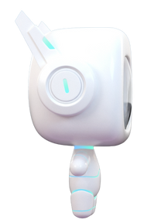
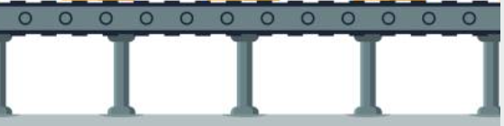

07
- Einstieg zum Spiel : Story wird kurz zu sehen sein, wo Robby und die Menschen gezeigt werden
- der Übergang zu den verschiedenen Leveln, wird auf einem "Fließband" dargestellt
- Roboter kann gehen, springen
- nach rechts und links bewegen
- Werkzeuge = Leben
- Glühbirne = Punkte (Geld)
- Magnet = mehrere Punkte auf einmal einsammeln
- Kaffee = verlangsamt den Roboter
Features
EA Games

Slide 9
Technische Umsetzung
reallygreatsite.com
EA Games

Slide 10

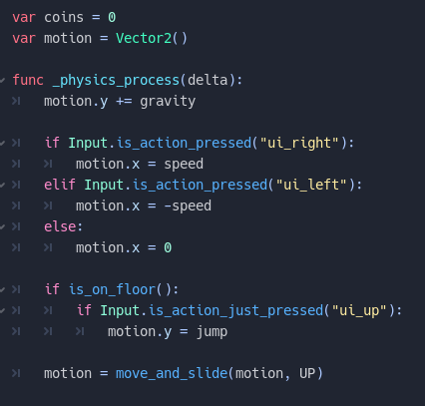

08
Player: RobbyX67Z
- gehen (rechts-links)
- springen
- Glühbirnen (≙Münzen)
sammeln
EA Games

Slide 11

09

Slide 12
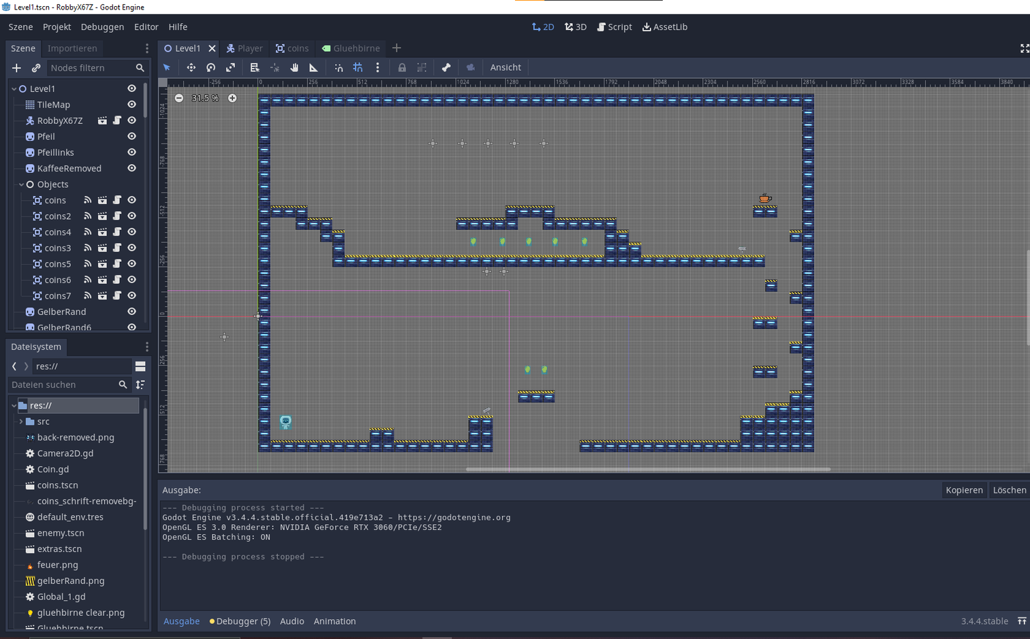
10
Level 1
- Glühbirne -> "Coins"
- gehen (links, rechts)
- springen
EA Games

Slide 13


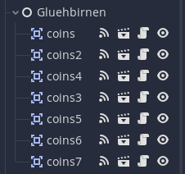

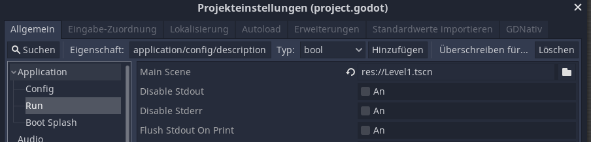

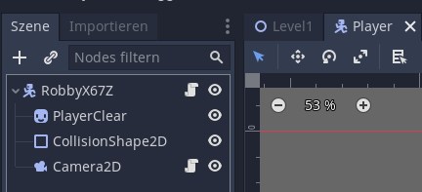


Probleme
11
- Player fiel immer runter, TileMap wurde nicht erkannt
-> Lösung: richtige Szene ausführen
(Main-Scene auf Level1.tscn setzen)
- Glühbirne: wurden nicht gesammelt, Robby lief einfach immer dadurch
-> Lösung: im Skript als Signal anhängen!
- Szene ging nicht mehr weiter, obwohl der Player weg war
-> Lösung: Kamera einbinden, damit der Spieler verfolgt wird

Slide 14

Weiteres Vorgehen
- Gegner erstellen
- Boss-Kampf
- restlichen Level erstellen
EA Games

Slide 15

08
Danke fürs Zuhören
Fragen?
reallygreatsite.com
EA Games

